Slide 1

ACM程序设计
杭州电子科技大学 刘春英
acm@hdu.edu.cn

Slide 2
第一讲
ACM入门
(Introduction to ACM)

Slide 3
第一部分
初始ACM

Slide 4
What is ACM ?
ACM--
(Association for Computing Machinery)
成立于计算机诞生次年，是目前计算机学界中历史最悠久、最具权威性的组织…

Slide 5
我们说的“ACM”
是什么？

Slide 6
ACM/ICPC：
ACM主办的国际大学生程序设计竞赛 (International Collegiate Programming Contest)，简称ACM / ICPC，自从1977年开始至今已经连续举办32届。其宗旨是提供一个让大学生向IT界展示自己分析问题和解决问题的能力的绝好机会，让下一代IT天才可以接触到其今后工作中将要用到的各种软件。
现在，ACM / ICPC已成为世界各国大学生中最具影响力的国际计算机赛事。（非官方）

Slide 7
ACM/ICPC in China
中国大陆高校从1996年开始参加ACM国际大学生程序设计竞赛亚洲预赛。
前六届中国赛区设在上海，由上海大学承办；
2002年由清华大学和西安交通大学承办；
2003年由清华大学和中山大学承办。
2004年由北京大学和上海交通大学承办。
2005年由四川大学、北大和浙大承办。
2006年由上海大学、清华和西电承办。
2007年：北航、南航、吉大、西华

Slide 8
ACM in HDU
2003年9月，第一次参加省赛（邀请赛）
2004年5月，浙江省“舜宇”杯首届大学生程序设计大赛
2004年11~12月，第29届ACM亚洲区北京和上海赛区比赛
2005年5月,浙江省第二届“舜宇”杯大学生程序设计大赛
2005年11月,参加第30届ACM中国大陆的三站亚洲区比赛
2006年5月,浙江省第三届“舜宇”杯大学生程序设计大赛
2006年11月，第31届ACM首尔、北京、上海和西安赛区比赛
2007年5月,浙江省第三届“舜宇”杯大学生程序设计大赛
2007年11月，第32届ACM首尔、北京、上海和西安赛区比赛
2008 ???

Slide 9
预期赛事（今后每年）
3~4月，举行校内大赛（暨选拔赛）
5月，参加浙江省大学生程序设计大赛
11月，参加ACM/ICPC亚洲区比赛（至少参加4～5个赛区的比赛）
另外，每学期至少有三次月赛以及适当的练习赛

Slide 10
如何比赛?
≤ 3人组队
可以携带诸如书、手册、 程序清单等参考资料；不能携带任何可用计算机处理的软件或数据、不能携带任何类型的通讯工具；
可能收到的反馈信息包括：
  Compile Error ;
  Run Time Error;
  Time Limit Exceeded;
  Wrong Answer ;
  Presentation Error
  Accepted

Slide 11
如何排名？
首先根据解题数目进行排名。
如果多支队伍解题数量相同，则根据总用时加上惩罚时间进行排名。
总用时和惩罚时间由每道解答正确的试题的用时加上惩罚时间而成。
每道试题用时将从竞赛开始到试题解答被判定为正确为止，其间每一次错误的运行将被加罚20分钟时间，未正确解答的试题不记时。

Slide 12
比赛形式
1支队伍1台机器（提供打印服务）
上机编程解决问题（可带纸质资料）
实时测试，动态排名
试题
  6-10题
  全英文（可以带字典）
时间：持续5个小时

Slide 13
ACM/ICPC vs 校赛
ACM/ICPC:
  团队合作精神
  即时提交，通过所有数据才能得分
  全英文题目，题目考察范围广
校程序设计竞赛:
  个人编程能力的比拼
  中文或者英文题目，考察编程基本功

Slide 14
ACM队队员的基本原则
基本要求
  人品好
  愿意花时间在这项赛事上
  有团队合作精神
能力要求
  程序设计
  英语科技文献阅读
  数学

Slide 15
杭电参赛历程

Slide 16
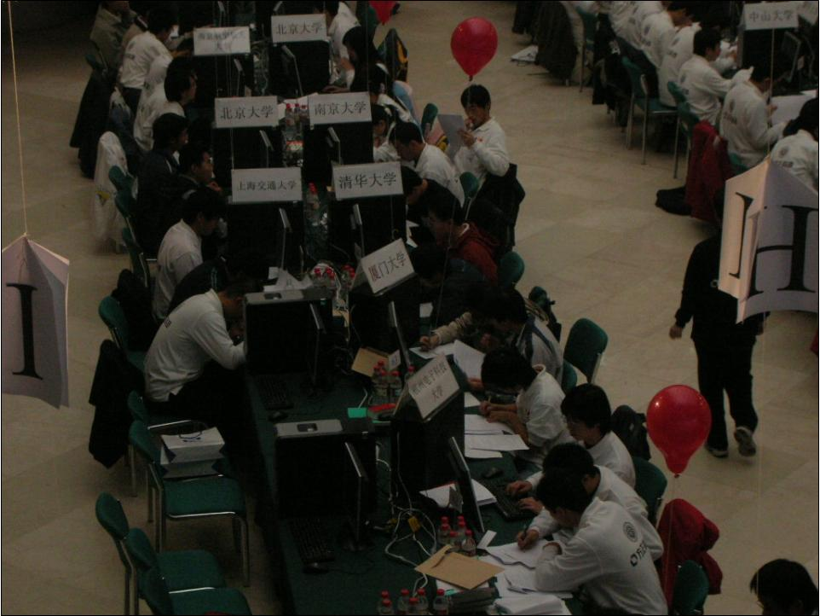

Slide 17
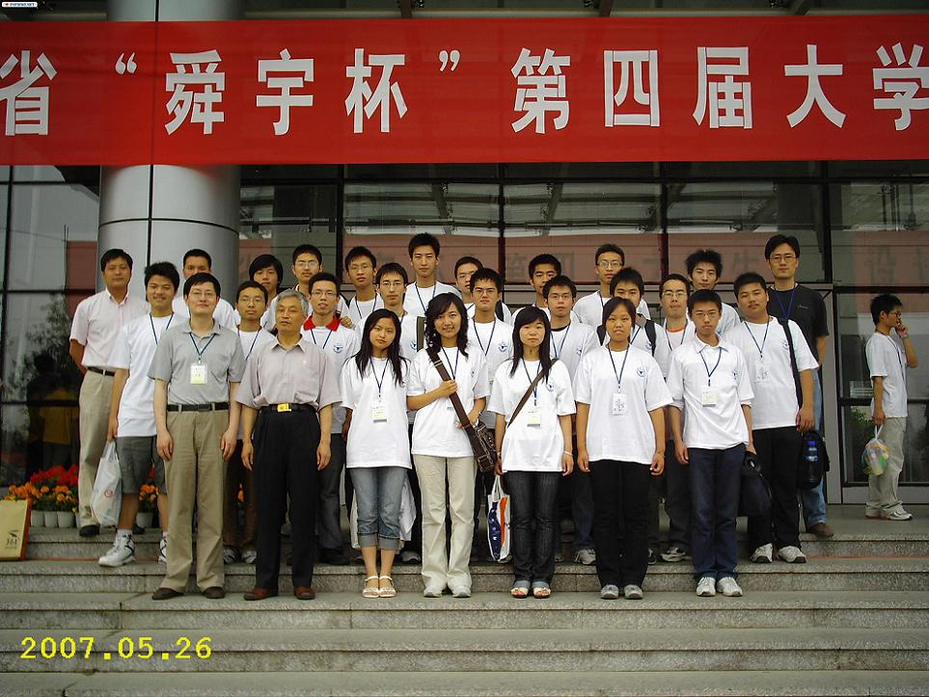

Slide 18
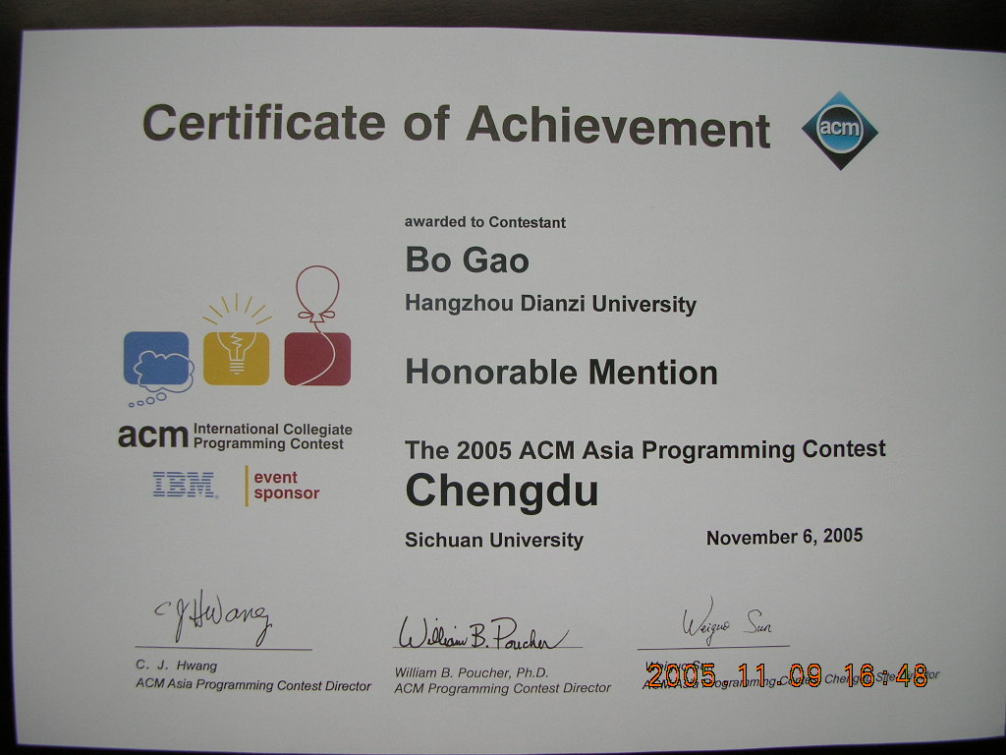

Slide 19
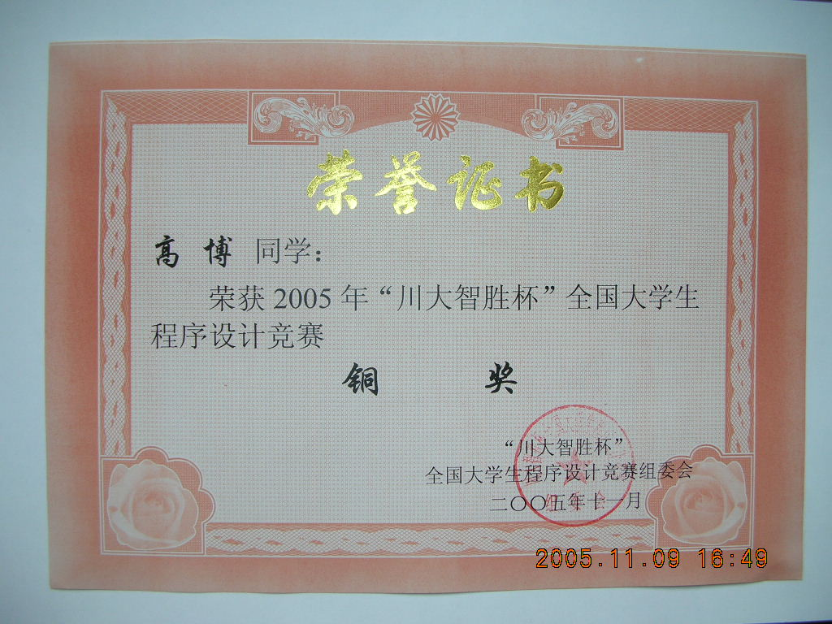

Slide 20


Slide 21
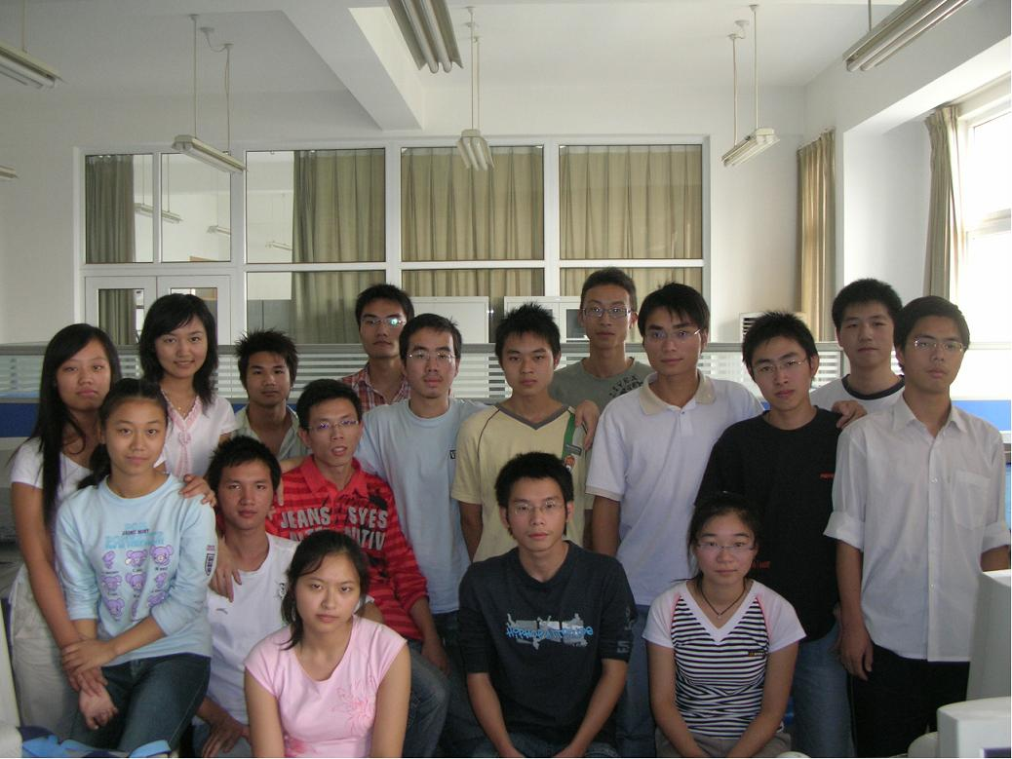
2006集训队全家福

Slide 22
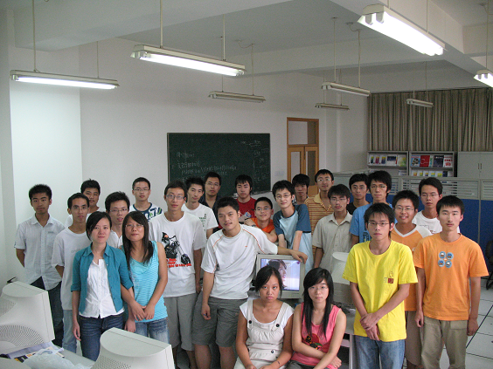
2007集训队全家福

Slide 23
开课目的
  为杭电ACM代表队培养后备人才
  提高分析问题和应用计算机编程解决问题的能力
  培养必要的自学能力
  培养学生的协调和沟通能力
  体会学习的快乐

Slide 24
如何入门呢?

Slide 25
ACM题目特点:
由于ACM竞赛题目的输入数据和输出数据一般有多组（不定），并且格式多种多样，所以，如何处理题目的输入输出是对大家的一项最基本的要求。这也是困扰初学者的一大问题。
下面，分类介绍：

Slide 26
先看一个超级简单的题目：
http://acm.hdu.edu.cn/showproblem.php?pid=1089
Sample input:
1 5
10 20
Sample output:
6
30

Slide 27
初学者很常见的一种写法：
#include<stdio.h>
void main()
{
int a,b;
scanf(“%d %d”,&a,&b);
Printf(“%d”,a+b);
}

Slide 28
有什么问题呢？
这就是下面需要解决的问题

Slide 29
第二部分
基本输入输出

Slide 30
输入_第一类：
输入不说明有多少个Input Block,以EOF为结束标志。
参见：HDOJ_1089
http://acm.hdu.edu.cn/showproblem.php?pid=1089

Slide 31
Hdoj_1089源代码：
#include <stdio.h>
int main()
{
int a,b;
while(scanf("%d %d",&a, &b) != EOF) printf("%d\n",a+b);
}

Slide 32
本类输入解决方案：
C语法：
while(scanf("%d %d",&a, &b) != EOF)
{
....
}
C++语法：
while( cin >> a >> b )
{
....
}

Slide 33
说明（1）：
Scanf函数返回值就是读出的变量个数，如：scanf( “%d %d”, &a, &b );
如果只有一个整数输入，返回值是1，如果有两个整数输入，返回值是2，如果一个都没有，则返回值是-1。
EOF是一个预定义的常量，等于-1。

Slide 34
输入_第二类：
输入一开始就会说有N个Input Block,下面接着是N个Input Block。
参见：HDOJ_1090
http://acm.hdu.edu.cn/showproblem.php?pid=1090

Slide 35
Hdoj_1090源代码：
#include <stdio.h>
int main()
{
int n,i,a,b;
scanf("%d",&n);
  for(i=0;i<n;i++)
  {
  scanf("%d %d",&a, &b);
  printf("%d\n",a+b);
  }
}

Slide 36
本类输入解决方案：
C语法：
scanf("%d",&n) ;
for( i=0 ; i<n ; i++ )
{
....
}
C++语法：
cin >> n;
for( i=0 ; i<n ; i++ )
{
....
}

Slide 37
输入_第三类：
输入不说明有多少个Input Block,但以某个特殊输入为结束标志。
参见：HDOJ_1091
http://acm.hdu.edu.cn/showproblem.php?pid=1091

Slide 38
Hdoj_1091源代码：
#include <stdio.h>
int main()
{
int a,b;
while(scanf("%d %d",&a, &b) &&(a!=0 && b!=0))
  printf("%d\n",a+b);
}
上面的程序有什么问题？

Slide 39
本类输入解决方案：
C语法：
while(scanf("%d",&n) && n!=0 )
{
....
}
C++语法：
while( cin >> n && n != 0 )
{
....
}

Slide 40
输入_第四类：
以上几种情况的组合
http://acm.hdu.edu.cn/showproblem.php?pid=1092
http://acm.hdu.edu.cn/showproblem.php?pid=1093
http://acm.hdu.edu.cn/showproblem.php?pid=1094

Slide 41
输入_第五类：
输入是一整行的字符串的
参见：HDOJ_1048
http://acm.hdu.edu.cn/showproblem.php?pid=1048

Slide 42
本类输入解决方案：
C语法：
char buf[20];
gets(buf);
C++语法：
如果用string buf;来保存：
getline( cin , buf );
如果用char buf[ 255 ]; 来保存：
cin.getline( buf, 255 );

Slide 43
说明（5_1）：
scanf(“ %s%s”,str1,str2)，在多个字符串之间用一个或多个空格分隔；
若使用gets函数，应为gets(str1); gets(str2); 字符串之间用回车符作分隔。
通常情况下，接受短字符用scanf函数，接受长字符用gets函数。
而getchar函数每次只接受一个字符，经常c=getchar()这样来使用。

Slide 44
说明(5_2)：cin.getline的用法：
getline 是一个函数，它可以接受用户的输入的字符，直到已达指定个数，或者用户输入了特定的字符。它的函数声明形式（函数原型）如下：
istream& getline(char line[], int size, char endchar = '\n');
不用管它的返回类型，来关心它的三个参数：
char line[]： 就是一个字符数组，用户输入的内容将存入在该数组内。
int size : 最多接受几个字符？用户超过size的输入都将不被接受。
char endchar :当用户输入endchar指定的字符时，自动结束。默认是回车符。

Slide 45
说明(5_2)续
结合后两个参数，getline可以方便地实现： 用户最多输入指定个数的字符，如果超过，则仅指定个数的前面字符有效，如果没有超过，则用户可以通过回车来结束输入。
char name[4];
cin.getline(name,4,'\n');
由于 endchar 默认已经是 '\n'，所以后面那行也可以写成：
cin.getline(name,4);

Slide 46
思考：
以下题目属于哪一类输入？
http://acm.hdu.edu.cn/showproblem.php?pid=1018
http://acm.hdu.edu.cn/showproblem.php?pid=1013

Slide 47
输出_第一类：
一个Input Block对应一个Output Block，Output Block之间没有空行。
参见：HDOJ_1089
http://acm.hziee.edu.cn/showproblem.php?pid=1089

Slide 48
解决方案：
C语法：
{
....
printf("%d\n",ans);
}
C++语法：
{
...
cout << ans << endl;
}

Slide 49
输出_第二类：
一个Input Block对应一个Output Block，每个Output Block之后都有空行。
参见：HDOJ_1095
http://acm.hdu.edu.cn/showproblem.php?pid=1095

Slide 50
1095源代码
#include <stdio.h>
int main()
{
int a,b;
while(scanf("%d %d",&a, &b) != EOF) printf("%d\n\n",a+b);
}

Slide 51
解决办法：
C语法：
{
....
printf("%d\n\n",ans);
}
C++语法：
{
...
cout << ans << endl << endl;
}

Slide 52
输出_第三类：
一个Input Block对应一个Output Block，Output Block之间有空行。
参见：HDOJ_1096
http://acm.hdu.edu.cn/showproblem.php?pid=1096

Slide 53
1096源代码
#include <stdio.h>
int main()
{
int icase,n,i,j,a,sum;
scanf("%d",&icase);
for(i=0;i<icase;i++)
{
sum=0;
scanf("%d",&n);
for(j=0;j<n;j++)
{
scanf("%d",&a);
sum+=a;
}
if(i<icase-1)
printf("%d\n\n",sum);
else
printf("%d\n",sum);
}
}

Slide 54
解决办法：
C语法：
for (k=0;k<count;k++)
{
while (…)
{
printf(" %d\n",result);
}
if (k!=count-1) printf("\n");
}
C++语法：
类似，输出语句换一下即可。

Slide 55
思考：
以下题目属于哪一类输出？
http://acm.hdu.edu.cn/showproblem.php?pid=1016
http://acm.hdu.edu.cn/showproblem.php?pid=1017

Slide 56
附:
初学者常见问题

Slide 57
一、编译错误
Main函数必须返回int类型(正式比赛)
不要在for语句中定义类型
__int64不支持，可以用long long代替
使用了汉语的标点符号
itoa不是ansi函数
  能将整数转换为字符串而且与ANSI标准兼容的方法是使用sprintf()函数
    int num = 100;
    char str[25];
    sprintf(str, " %d" , num);
另外，拷贝程序容易产生错误

Slide 58
下面的hdoj1089为什么 CE?
#include < stdio.h>
int main()
{
int a,b;
while(scanf("%d %d",&a, &b) != EOF) printf("%d\n",a+b);
}

Slide 59
二、小技巧
数据的拷贝（特别是输出的提示信息）
调试的sample input的拷贝

Slide 60
三、C语言处理“混合数据”的问题
http://acm.hdu.edu.cn/showproblem.php?pid=1170

Slide 61
常见的代码：
……
scanf("%d\n",&icase);
for (i=0;i<icase;i++)
{
scanf("%c%d%d",&opera,&num1,&num2);
……
}
……

Slide 62
思考
上面程序
有什么问题？

Slide 63
四、Printf和cout混用的问题
以下的程序输出什么？
#include<stdio.h>
#include<iostream.h>
int main()
{
int j=0;
for(j=0;j<5;j++)
{
cout<<"j=";
printf("%d\n",j);
}
return 0;
}

Slide 64
为什么？
一个带缓冲输出（cout）
一个不带缓冲输出(printf)

Slide 65
五、输入输出原理
Input
1 5
2 6
10 20
111 111
321 123
Output
6
8
30
222
444

Slide 66
初步体会ACM的魅力:
Given two non-negative integers m and n, you will have to find the last digit of m^{n} in decimal number system.
Input
The input file contains several lines. Each line contains two integers m and n (both less than 101001). Input is terminated by a line containing two zeroes. This line should not be processed.
Output
For each set of input you must produce one line of output which contains a single digit. This digit is the last digit of m^{n}.
Sample Input
3 2
3 5
0 0
Sample Output
9
3

Slide 67
授课方式与成绩评定
介绍常用算法
举例分析
上机练习（自己在线练习）
成绩评定：机试 ( 5 ~ 6 题 )

Slide 68
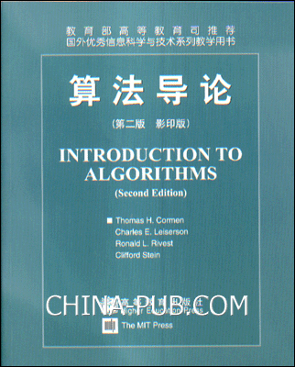

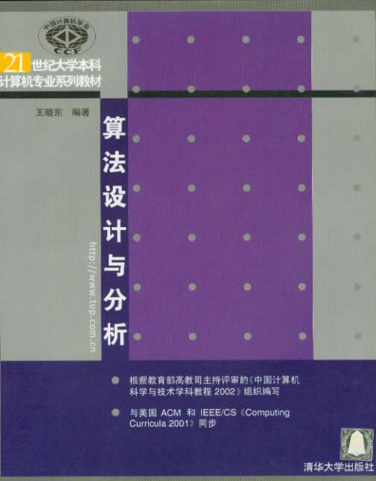
相关资料

Slide 69
学习方式
练习->总结->练习->总结->……
http://acm.hdu.edu.cn
杭电ACM论坛
google、baidu

Slide 70


Slide 71
常见问题：
1、需要什么基础？( C/C++ )
2、英语不好怎么办？(问题不大)
3 、如何加入集训队?
4 、可以退课吗? ( Of course! )

Slide 72
课后任务：
1、熟悉http://acm.hdu.edu.cn
2、完成在线练习：
ACM Programming》Exercise（1）
3、学有余力，可以尝试下面题目:
1016-1018、1013、1061
1170、2000-2043

Slide 73

Welcome to HDOJ
Thank
You ~

